Slide 1
БЮДЖЕТ ДЛЯ ГРАЖДАН
к годовому отчету об исполнении бюджета муниципального района Нуримановский район Республики Башкортостан за 2021 год

Slide 2
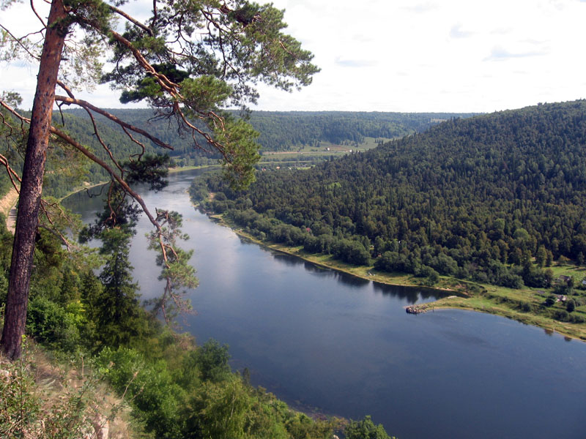
Многих из Вас волнует вопрос, на какие цели расходуются средства местного бюджета. Каждый вправе в максимально удобной и доступной форме получать информацию о направлениях бюджетной политики, проводимой на территории Нуримановского района. «Бюджет для граждан» – это проект, направленный на ознакомление граждан с приоритетами бюджетной политики, условиями
формирования и параметрами бюджета муниципального района Нуримановский район Республики Башкортостан. «Бюджет для граждан» содержит основные параметры годового отчета об исполнении районного бюджета за 2021 год в доступной и понятной форме. В нашем «бюджете для граждан» все данные изложены так, чтобы не только экономисты, но и все жители Нуримановского района могли понять, на какие цели и в каком объеме направляются средства.

Slide 3
Основные направления налоговой и бюджетной
политики района
Укрепление взаимодействия с крупнейшими налогоплательщиками
Повышение качества администрирования доходов
Обеспечение полноты и корректности сведений в базах данных республиканских органов исполнительной власти, территориальных органов федеральных органов исполнительной власти в Республике Башкортостан и органов местного самоуправления Республики Башкортостан
Реализация налогового потенциала, выявленного в результате проведения инвентаризации земельных участков и объектов капитального строительства
Ведение реестра налоговых льгот и оценка их эффективности
Оптимизация налоговых расходов
Выявление недобросовестных налогоплательщиков, в том числе являющихся исполнителями по муниципальным контрактам, получателями бюджетных средств
Выявление лиц, осуществляющих незаконную предпринимательскую деятельность, в целях их регистрации и постановки на налоговый учет
Усиление мер по легализации объектов налогообложения в рамках работы Межведомственной комиссии по вопросам, связанным с легализацией объектов налогообложения
Реализация Комплексного плана мероприятий по увеличению поступлений налоговых и неналоговых доходов консолидированного бюджета муниципального района Нуримановский район Республики Башкортостан и поддержка его в актуальном состоянии
Обеспечение сбалансированности бюджета
Достижение наилучших темпов наращивания налогового потенциала за счет инвестиционных вложений, повышения эффективности использования земли и имущества
Повышение эффективности бюджетных расходов, в том числе путем проведения обзоров бюджетных расходов, актуализации норм и правил определения расходных обязательств, повышения операционной эффективности бюджетных расходов
Применение обоснованных нормативных затрат на оказание муниципальных услуг и работ, расчетов целевых субсидий, а также контроль за использованием субсидий
Расширение использования механизмов инициативного бюджетирования
Обеспечение первоочередных расходов, сокращение расходов бюджета, не носящих первоочередного характера, в зависимости от их приоритетности
Проведение взвешенной долговой политики

Slide 4
ИСПОЛНЕНИЕ
БЮДЖЕТА РАЙОНА
Исполнение бюджета - процесс сбора и учета доходов и осуществление расходов на основе сводной бюджетной росписи и кассового плана.
Исполнение бюджета –это этап бюджетного процесса ,который начинается с момента утверждения решения о бюджете муниципального района и продолжается в течение финансового года. Можно выделить следующие этапы этого процесса.
- исполнение бюджета по доходам заключается в обеспечении полного и своевременного поступления в бюджет налогов, сборов, доходов от использования имущества и других обязательных платежей, в соответствии с утвержденным планом мобилизации доходов.
- исполнение по расходам означает последовательное финансирование мероприятий, предусмотренных решением о бюджете, в пределах утвержденных сумм с целью исполнения принятых муниципальным образованием расходных обязательств.
Составление и утверждение отчета об исполнении бюджета является важной формой контроля за исполнением бюджета.
Отчет об исполнении бюджета составляется по всем основным показателям доходов и расходов в установленном порядке с необходимым анализом исполнения доходов и расходования средств.
Годовой отчет об исполнении бюджета предоставляется в Совет, который принимает решения об его утверждении либо отклонении.

Slide 5
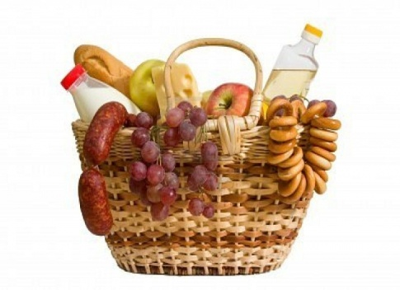
Показатели социально-экономического развития Нуримановского района
Фонд оплаты труда
Численность работающих, тыс. чел.
Среднемесячная заработная плата одного работающего в районе
При уровне прожиточного минимума на 2021 год
9 960,64 руб.

Slide 6
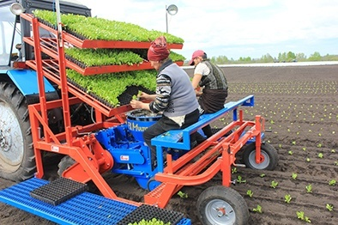
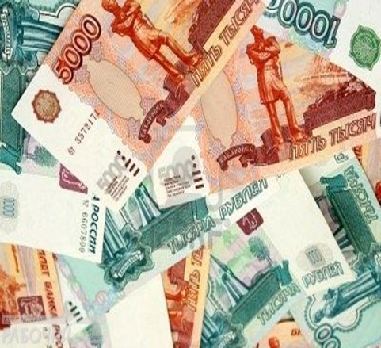
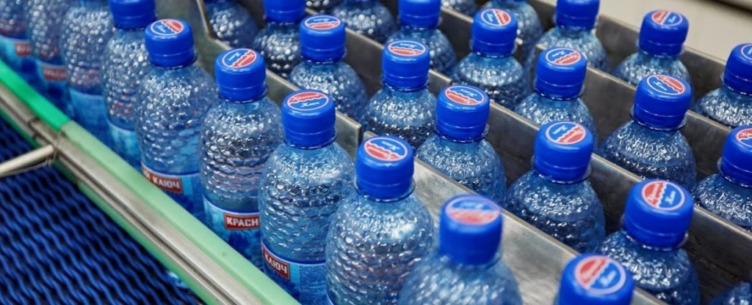
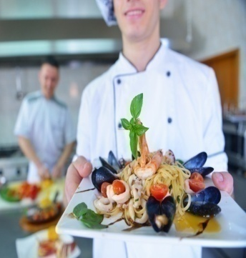
ЭКОНОМИЧЕСКИЕ
ПОКАЗАТЕЛИ
Объем отгруженных товаров собственного производства, выполненных
работ (услуг) по кругу крупных и средних организаций – 1467,9 млн.руб.
Объем валового производства
по сельскому хозяйству – 2 255,0 млн.руб.
331,6 млн.руб. - объем инвестиций за счет всех источников финансирования
в текущих ценах по кругу крупных и средних организаций (предварительные данные)
1264,27 млн. руб. - оборот розничной
торговли во всех
каналах реализации
440 субъектов малого и среднего предпринимательства
19,8 млн. руб. –
оборот общественного
питания

Slide 7
Показатели социально-экономического развития Нуримановского района
Объем отгруженных товаров собственного производства, выполненных работ и услуг собственными силами.
Оборот розничной торговли
Оборот общественного питания

Slide 8
Основные показатели развития
социальной сферы, за 2021 год
17,621 тыс. кв. м. - объем жилищного
строительства за счет всех источников
финансирования
32,0 кв.м. общая площадь жилых помещений, приходящихся в среднем на одного жителя
в том числе индивидуальное жилищное
строительство (ИЖС) 194 объекта – 17,621 тыс. кв.м.
2623 чел. – среднегодовое кол-во учащихся в
общеобразовательных организациях; 100% - обеспеченность
местами в общеобразовательных организациях
2713 чел. – среднегодовое кол-во обучающихся в организациях дополнительного образования
1032 чел. - среднегодовое кол-во детей посещающих дошкольные образовательные организации; 100% обеспеченность местами в дошкольных образовательных организациях
48 – кол-во учреждений культурно-досугового типа
340,25 км - протяженность
автомобильных дорог общего
пользования местного значения

Slide 9
Динамика основных показателей
исполнения бюджета в 2019-2024 годах, тыс. руб.
Наименование | 2019 | 2020 | 2021 (Отчет) | 2022 (План) | 2023 (План) | 2024 (План)
Доход | 810 257,3 | 744 814,9 | 778 034,9 | 729 040,7 | 696 674,0 | 715 758,0
Расход | 812 775,5 | 760 467,7 | 790 768,9 | 724 040,7 | 689 674,0 | 708 258,0
Дефицит(-), Профицит (+) | - 2 518,2 | - 15 652,8 | - 12 734,0 | 5 000,0 | 7 000,0 | 7 500,0

Slide 10
Источники финансирования
дефицита бюджета в 2019-2024 годах, тыс.руб.
Наименование | 2019 | 2020 | 2021 (Отчет) | 2022 (План) | 2023 (План) | 2024 (План)
Дефицит (+)/Профицит (-) | 2 518,2 | 15 652,8 | 12 734,0 | - 5 000,0 | -7 000,0 | - 7 500,0
Бюджетные кредиты из других бюджетов бюджетной системы Российской Федерации | 3 500,0 | 6 000,0 | 7 500,0 | - 5 000,0 | -7 000,0 | -7 500,0
Привлечение кредитов из других бюджетов бюджетной системы Российской Федерации бюджетами муниципальных районов в валюте Российской Федерации | 11 000,0 | 7 000,0 | 7 500,0
Погашение бюджетами муниципальных районов кредитов из других бюджетов бюджетной системы Российской Федерации в валюте Российской Федерации | - 7 500,0 | - 1 000,0 |  | - 5 000,0 | -7 000,0 | - 7 500,0
Изменение остатков средств на счетах по учету средств бюджетов | - 981,8 | 9 652,8 | 5 234,0

Slide 11
Общие характеристики бюджета
в 2019-2024 годах

Slide 12
Доходы бюджета по видам доходов
в 2019-2024 годах, тыс.руб.
Вид дохода | 2019 | 2020 | 2021 (Отчет) | 2022 (План) | 2023 (План) | 2024 (План)
ВСЕГО | 810 257,3 | 744 814,9 | 778 034,9 | 729 040,7 | 696 674,0 | 715 758,0
Налоговые и неналоговые доходы | 179 900,2 | 192 006,3 | 215 084,8 | 215 955,1 | 224 843,1 | 240 116,6
Налоги на прибыль, доходы | 121 369,1 | 128 151,3 | 136 566,6 | 143 216,0 | 149 331,0 | 159 458,0
Налоги на товары (работы, услуги), реализуемые на территории российской федерации | 10 780,8 | 12 061,6 | 14 168,8 | 14 850,0 | 15 156,0 | 15 551,0
Налоги на совокупный доход | 30 024,1 | 35 038,5 | 43 378,2 | 42 049,1 | 43 930,1 | 48 093,1
Налоги на имущество | 3 754,4 | 3 091,9 | 2 964,4 | 3 270,0 | 3 430,0 | 3 577,0
Налоги, сборы и регулярные платежи за пользование природными ресурсами | 33,1 | 1,4
Государственная пошлина | 1 994,7 | 2 460,2 | 2 677,5 | 2 253,0 | 2 276,0 | 2 299,0
Доходы от использования имущества, находящегося в государственной и муниципальной собственности | 7 654,9 | 6 659,9 | 9 387,2 | 9 615,0 | 9 993,0 | 10 385,5
Платежи при пользовании природными ресурсами | 67,1 | 226,5 | 63,2 | 82,0 | 82,0 | 82,0
Доходы от оказания платных услуг (работ) и компенсации затрат государства |  |  | 45,3
Доходы от продажи материальных и нематериальных активов | 2 496,4 | 1 026,4 | 5 159,7 | 620,0 | 645,0 | 671,0
Штрафы, санкции, возмещение ущерба | 1 533,3 | 2 345,7 | 600,3
Прочие неналоговые доходы | 192,3 | 942,9 | 73,6
Безвозмездные поступления | 630 357,1 | 552 808,6 | 562 950,1 | 513 085,6 | 471 830,9 | 475 641,4
Безвозмездные поступления от других бюджетов бюджетной системы российской федерации | 629 771,8 | 556 763,5 | 569 777,1 | 513 085,6 | 471 830,9 | 475 641,4
Дотации бюджетам бюджетной системы Российской Федерации | 175 542,8 | 159 023,5 | 170 490,0 | 132 830,7 | 104 244,5 | 106 768,7
Субсидии бюджетам бюджетной системы Российской Федерации (межбюджетные субсидии) | 191 350,9 | 133 579,5 | 111 100,0 | 80 391,8 | 73 945,4 | 74 896,5
Субвенции бюджетам бюджетной системы Российской Федерации | 251 483,9 | 248 960,6 | 264 750,7 | 275 292,3 | 275 270,2 | 275 605,4
Иные межбюджетные трансферты | 11 394,2 | 15 199,9 | 23 436,4 | 24 570,8 | 18 370,8 | 18 370,8
Прочие безвозмездные поступления от других бюджетов бюджетной системы
Прочие безвозмездные поступления | 585,3 |  | 9,4
Возврат остатков субсидий, субвенций и иных межбюджетных трансфертов, имеющих целевое назначение, прошлых лет |  | -3 954,9 | -6 836,4

Slide 13
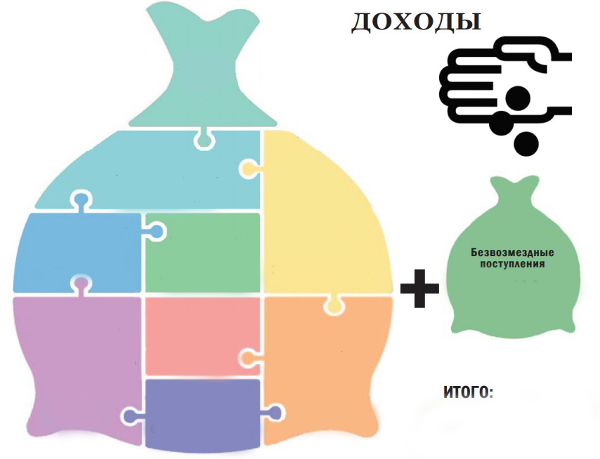
Структура доходов
муниципального района в 2021 году
тыс.рублей
НДФЛ
136 566,6
УСН
38 044,1
Акцизы
14 168,8
Патент
3 362,0
Государствен-
ная пошлина
2 677,5
562 950,0
Аренда земли
8 242,9
Аренда
имущества
1 010,1
Налог на
имущество
организаций
2 964,3
Итого
Доходы от
продажи
имущества
5 159,6
778 034,9

Slide 14
Наименование налогоплательщика | Доля налоговых поступлений в бюджет, %
1. Учреждения образования муниципального района Нуримановский район Республики Башкортостан | 13,3
2. Государственное бюджетное учреждение здравоохранения Республики Башкортостан Нуримановская центральная районная больница | 6,8
3. Общество с ограниченной ответственностью «Башкирская генерирующая компания» | 3,3
4. Акционерное общество «Акватик» | 3,2
5. Общество с ограниченной ответственностью «Красный Ключ» | 2,2
13,3%
6,8%
83%
3,3%
3,2%
2,2%
ТОП – 5
налогоплательщиков за 2021 год
05
04
03
02
01

Slide 15
Межбюджетные трансферты,
полученные из других бюджетов бюджетной
системы РФ в 2019-2024 годах
Наименование | 2019 | 2020 | 2021 (Отчет) | 2022 (План) | 2023 (План) | 2024 (План)
Дотации | 175 542,8 | 159 023,5 | 170 490,0 | 132 830,7 | 104 244,5 | 106 768,7
Субсидии | 191 350,9 | 133 579,5 | 111 100,0 | 80 391,8 | 73 945,4 | 74 896,5
Субвенции | 251 483,9 | 248 960,6 | 264 750,7 | 275 292,3 | 275 270,2 | 275 605,4
Иные МБТ и прочие безвозмездные поступления | 11 979,5 | 15 199,9 | 23 436,4 | 24 570,8 | 18 370,8 | 18 370,8
Динамика

Slide 16
Межбюджетные трансферты, полученные
из других бюджетов бюджетной системы РФ
Наименование межбюджетных трансфертов | 2019 год | 2020 год | 2021 год (Отчет) | 2022 год (План) | 2023 год (План) | 2024год (План)
Субсидии всего, в том числе: | 191 350,9 | 133 579,5 | 111 100,0 | 80 391,8 | 73 945,4 | 74 896,5
Субсидии бюджетам на софинансирование капитальных вложений в объекты муниципальной собственности | 40 182,4 | 3 500,0
Субсидии бюджетам на осуществление дорожной деятельности в отношении автомобильных дорог общего, а также капитального ремонта и ремонта дворовых территорий | 38 561,0 | 33 681,5 | 45 736,0 | 14 250,0 | 18 785,0 | 20 840,0
Субсидии на реализацию мероприятий государственной программы Российской Федерации «Доступная среда» |  | 1 458,6
Субсидии на создание в общеобразовательных организациях, расположенных в сельской местности, условий для занятий физической культурой и спортом | 670,5 | 552,7 | 500,2 | 411,8 | 372,6 | 421,0
Субсидии на обновление материально-технической базы для формирования у обучающихся современных технологических и гуманитарных навыков | 3 198,8
Субсидии на внедрение целевой модели цифровой образовательной среды в общеобразовательных организациях и профессиональных образовательных организациях | 2 081,4
Субсидии на организацию бесплатного горячего питания обучающихся, получающих начальное общее образование в государственных и муниципальных образовательных организациях |  | 4 162,9 | 10 454,0 | 10 839,9 | 10 596,3 | 10 865,3
Субсидии бюджетам муниципальных районов на обеспечение развития и укрепления материально-технической базы домов культуры в населенных пунктах с числом жителей до 50 тысяч человек | 2 583,1
Субсидии на создание новых мест в образовательных организациях различных типов для реализации дополнительных общеразвивающих программ всех направленностей |  |  |  |  |  | 20,1
Субсидии бюджетам муниципальных районов на реализацию мероприятий по обеспечению жильем молодых семей | 813,4 | 885,0 | 1 052,9 | 325,7 | 327,6 | 326,8
Субсидии на поддержку отрасли культуры | 164,8 | 5 215,3 | 277,7 | 8 876,0 | 106,7 | 106,8
Субсидии на формирование современной городской среды | 5 657,1 | 9 631,4 | 9 163,0

Slide 17
Наименование межбюджетных трансфертов | 2019 год | 2020 год | 2021 год (Отчет) | 2022 год (План) | 2023 год (План) | 2024год (План)
Субсидии на улучшение жилищных условий граждан, проживающих в сельской местности, в том числе молодых семей и молодых специалистов | 14 640,0
Субсидии на финансовое обеспечение отдельных полномочий | 2 140,1 | 2 063,4 | 2 111,2 | 2 185,3
Субсидии на текущее содержание введенных дополнительных мест в дошкольных образовательных организациях | 663,9 | 1 989,9
Субсидии на софинансирование расходов муниципальных образований, возникающих при доведении средней заработной платы работников муниципальных учреждений культуры до среднемесячной начисленной заработной платы наемных работников в организациях, у индивидуальных предпринимателей и физических лиц (среднемесячного дохода от трудовой деятельности) в Республике Башкортостан | 19 758,8 | 20 155,0 | 16 195,9 | 17 610,3 | 17 144,9 | 17 466,8
Субсидии на софинансирование расходов муниципальных образований, возникающих при доведении средней заработной платы педагогических работников муниципальных учреждений дополнительного образования до средней заработной платы учителей в Республике Башкортостан | 6 169,6 | 6 297,0 | 7 692,1 | 8 295,7 | 8 153,0 | 8 257,5
Субсидии на обеспечение питанием обучающихся с ограниченными возможностями здоровья и детей-инвалидов в муниципальных общеобразовательных организациях, осуществляющих образовательную деятельность | 5 438,0 | 5 153,0 | 5 119,5 | 6 188,7 | 6 203,3 | 6 203,3
Субсидии на проведение кадастровых работ по межеванию земельных участков в целях их предоставления гражданам для индивидуального жилищного строительства в собственность бесплатно | 27,0 | 27,0
Субсидии на предоставление социальных выплат молодым семьям при рождении (усыновлении) ребенка (детей) | 221,4 | 343,2
Субсидии на мероприятия по улучшению систем наружного освещения населенных пунктов Республики Башкортостан | 2 936,9
Субсидии на обеспечение комплексного развития сельских территорий |  | 9 100,2 | 1 537,2 | 6 318,2 | 8 852,9 | 8 156,8
Субсидии на мероприятия по переходу на поквартирные системы отопления и установке блочных котельных | 5 471,8
Субсидии на софинансирование проектов развития общественной инфраструктуры, основанных на местных инициативах | 3 721,2 | 1 469,2 | 1 253,0

Slide 18
Наименование межбюджетных трансфертов | 2019 год | 2020 год | 2021 год (Отчет) | 2022 год (План) | 2023 год (План) | 2024год (План)
Субсидии на обеспечение устойчивого функционирования организаций, осуществляющих регулируемые виды деятельности в сфере теплоснабжения, водоснабжения и водоотведения, поставляющих коммунальные ресурсы для предоставления коммунальных услуг населению по тарифам, не обеспечивающим возмещение издержек, и подготовка объектов коммунального хозяйства к работе в осенне-зимний период | 11 114,7 | 8 417,3 | 4 434,7
Субсидии на реализацию инвестиционных программ организациями, осуществляющими регулируемые виды деятельности в сфере теплоснабжения, водоснабжения и водоотведения | 121,2
Субсидии на реализацию проектов по комплексному благоустройству дворовых территорий муниципальных образований Республики Башкортостан «Башкирские дворики» | 3 576,0 | 3 407,0
Субсидии на поддержку мероприятий муниципальных программ развития субъектов малого и среднего предпринимательства | 1 949,6 | 3 752,5 | 1 007,4
Субсидии на реализацию мероприятий по развитию образовательных организаций | 19 488,2 | 12 002,3 | 2 980,5 | 2 080,5 | 3 284,3 | 2 080,5
Субсидии на мероприятия по развитию учреждений культуры |  |  |  | 1 382,4
Субсидии на обеспечение условий для реализации Всероссийского физкультурно-спортивного комплекса «Готов к труду и обороне» |  | 315,1
Субсидии на мероприятия по капитальному ремонту водонапорных башен (систем централизованного водоснабжения) на территории сельских поселений Республики Башкортостан |  |  | 1 560,2 | 1 538,5
Субсидии на проведение мероприятий по организации бесплатного горячего питания обучающихся, получающих начальное общее образование |  |  | 24,5 | 88,8 | 118,8 | 151,6
Субвенции всего, в том числе: | 251 483,9 | 248 960,6 | 264 750,7 | 275 292,3 | 275 270,2 | 275 605,4
Субвенции на оплату труда педагогических работников муниципальных дошкольных образовательных организаций и муниципальных общеобразовательных организаций, предоставляющих дошкольное образование | 34 599,4 | 38 004,9 | 43 075,8 | 43 862,3 | 43 732,1 | 43 732,5
Субвенции на приобретение учебников и учебных пособий, средств обучения, игр, игрушек муниципальных дошкольных образовательных организаций | 535,1 | 589,1 | 576,2 | 573,4 | 573,4 | 573,4

Slide 19
Наименование межбюджетных трансфертов | 2019 год | 2020 год | 2021 год (Отчет) | 2022 год (План) | 2023 год (План) | 2024год (План)
Субвенции на оплату труда педагогических работников муниципальных общеобразовательных организаций | 133 831,9 | 132 715,1 | 139 650,1 | 139 019,1 | 139 019,1 | 139 019,1
Субвенции на приобретение учебников и учебных пособий, средств обучения, игр, игрушек муниципальных общеобразовательных организаций | 3 176,4 | 3 954,0 | 3 934,5 | 3 931,5 | 3 931,5 | 3 931,5
Субвенции на выплату дотаций бюджетам поселений | 1 925,5 | 1 918,7 | 1 922,8 | 1 920,2 | 1 920,2 | 1 920,2
Субвенции на организацию и осуществление деятельности по опеке и попечительству | 1 575,4 | 1 562,8 | 1 628,6 | 1 623,5 | 1 623,5 | 1 623,5
Субвенции на образование и обеспечение деятельности комиссий по делам несовершеннолетних и защите их прав | 659,8 | 681,9 | 681,6 | 681,6 | 681,6 | 681,6
Субвенции на создание и обеспечение деятельности административных комиссий | 660,2 | 681,9 | 681,6 | 681,6 | 681,6 | 681,6
Субвенции на обустройство и содержание скотомогильников | 432,3 | 381,4 | 380,8 | 380,8 | 380,8 | 380,8
Субвенции на осуществление государственных полномочий по социальной поддержке детей-сирот и детей, оставшихся без попечения родителей (за исключением детей, обучающихся в федеральных образовательных организациях), кроме полномочий по содержанию детей-сирот и детей, оставшихся без попечения родителей, в государственных образовательных организациях и медицинских организациях государственной системы здравоохранения для детей-сирот и детей, оставшихся без попечения родителей, в части ежемесячного пособия на содержание детей, переданных на воспитание в приемную и патронатную семью, вознаграждения, причитающегося приемным и патронатным родителям, пособий на содержание детей, переданных под опеку и попечительство | 15 301,1 | 14 185,7 | 12 844,0 | 16 513,6 | 16 513,6 | 16 513,5
Субвенции на социальную поддержку учащихся муниципальных общеобразовательных учреждений из многодетных малоимущих семей по обеспечению бесплатным питанием | 4 230,7 | 5 454,0 | 3 558,7 | 3 884,7 | 4 036,2 | 4 193,4
Субвенции на социальную поддержку учащихся общеобразовательных учреждений из многодетных малоимущих семей по обеспечению школьной формой либо заменяющим ее комплектом детской одежды для посещения школьных занятий | 1 586,0 | 1 619,8 | 1 718,4 | 1 984,3 | 2 061,7 | 2 142,1
Субвенции на организацию отдыха и оздоровление детей-сирот и детей, оставшихся без попечения родителей | 1 241,3 |  | 1 724,5 | 1 820,1 | 1 820,1 | 1 820,1

Slide 20
Наименование межбюджетных трансфертов | 2019 год | 2020 год | 2021 год (Отчет) | 2022 год (План) | 2023 год (План) | 2024год (План)
Субвенции на организацию отдыха и оздоровление детей (за исключением организации отдыха детей в каникулярное время) | 4 486,1 |  | 2 802,1 | 4 234,3 | 4 234,3 | 4 234,3
Субвенции на оплату труда административно-управленческого и вспомогательного персонала муниципальных дошкольных образовательных организаций | 12 665,6 | 14 061,8 | 15 260,4 | 15 371,7 | 15 369,4 | 15 369,5
Субвенции на оплату труда административно-управленческого и вспомогательного персонала муниципальных общеобразовательных организаций | 14 348,6 | 14 236,0 | 14 604,0 | 14 557,3 | 14 557,3 | 14 557,3
Субвенции на организацию мероприятий при осуществлении деятельности по обращению с животными без владельцев | 500,3 | 551,4 | 331,3 | 331,3 | 331,3 | 331,3
Субвенции на осуществление государственных полномочий по обеспечению жилыми помещениями инвалидов и семей, имеющих детей-инвалидов, нуждающихся в жилых помещениях, предоставляемых по договорам социального найма, вставших на учет после 1 января 2005 года и страдающих тяжелыми формами хронических заболеваний | 956,4 | 952,0 | 995,9 | 1 006,5 | 1 006,5 | 1 006,5
Субвенции на осуществление государственных полномочий по обеспечению детей-сирот и детей, оставшихся без попечения родителей, лиц из числа детей-сирот и детей, оставшихся без попечения родителей, жилыми помещениями | 11 400,9 | 11 831,6 | 10 212,5 | 15 614,9 | 15 614,9 | 15 631,9
Субвенции на осуществление государственных полномочий по социальной поддержке учащихся муниципальных общеобразовательных организаций из многодетных малоимущих семей по предоставлению набора школьно-письменных принадлежностей первоклассникам | 218,0 | 276,0 | 255,5 | 309,1 | 321,1 | 333,7
Субвенции на осуществление государственных полномочий по назначению и выплате компенсации части платы, взимаемой с родителей (законных представителей) за присмотр и уход за детьми, осваивающими образовательные программы дошкольного образования в организациях, осуществляющих образовательную деятельность | 5 174,2 | 3 434,1 | 5 506,3 | 4 886,4 | 4 886,4 | 4 886,4
Субвенции бюджетам на осуществление первичного воинского учета | 1 642,8 | 1 785,6 | 1 853,3 | 1 902,0 | 1 965,4 | 2 034,0
Субвенции на выплату единовременного пособия при всех формах устройства детей, лишенных родительского попечения, в семью | 335,9 | 82,8 | 237,9

Slide 21
Наименование межбюджетных трансфертов | 2019 год | 2020 год | 2021 год (Отчет) | 2022 год (План) | 2023 год (План) | 2024год (План)
Субвенции на осуществление полномочий по составлению (изменению) списков кандидатов в присяжные заседатели федеральных судов |  |  |  | 202,1 | 8,2 | 7,2
Субвенции бюджетам муниципальных районов на проведение Всероссийской переписи населения 2020 года |  |  | 313,9
Иные межбюджетные трансферты всего, в том числе: | 11 394,2 | 15 199,9 | 23 436,4 | 24 570,8 | 18 370,8 | 18 370,8
Межбюджетные трансферты, передаваемые бюджетам муниципальных районов из бюджетов поселений на осуществление части полномочий по решению вопросов местного значения в соответствии с заключенными соглашениями | 787,2 | 732,4 | 739,5 | 2 200,0 | 2 200,0 | 2 200,0
Иные межбюджетные трансферты на финансирование мероприятий по благоустройству территорий населенных пунктов, коммунальному хозяйству, обеспечению мер пожарной безопасности, осуществлению дорожной деятельности и охране окружающей среды в границах сельских поселений | 8 800,0 | 8 800,0 | 6 200,0 | 6 200,0
Иные межбюджетные трансферты на премирование муниципальных образований Республики Башкортостан по итогам конкурса «Лучшее муниципальное образование Республики Башкортостан» | 370,0 | 350,0 | 300,0
Иные межбюджетные трансферты на единовременную компенсационную выплату специалистам муниципальных учреждений культуры с профессиональным образованием и (или) педагогическим работникам муниципальных учреждений дополнительного образования сферы культуры (детских школ искусств, детских музыкальных школ, детских художественных школ, детских хореографических школ), прибывшим (переехавшим) на работу с 2018 года в сельский населенный пункт, либо рабочий поселок, либо поселок городского типа, либо город с населением до 50 тысяч человек, расположенные на территории РБ) |  |  | 500,0
Иные межбюджетные трансферты на проведение мероприятий в области культуры и искусства | 1 187,0
Межбюджетные трансферты бюджетам муниципальных районов на ежемесячное денежное вознаграждение за классное руководство педагогическим работникам государственных и муниципальных общеобразовательных организаций |  | 5 317,5 | 15 696,9 | 16 170,8 | 16 170,8 | 16 170,8
Межбюджетные трансферты, передаваемые бюджетам на организацию и проведение республиканского конкурса программ по профилактике экстремизма в молодежной среде | 250,0

Slide 22
Расходы бюджета по видам расходов в 2019-2024 годах, тыс.руб.
1
Вид |  | 2019 | 2020 | 2021 (Отчет) | 2022 (План) | 2023 (План) | 2024 (План)
1 | Расходы на выплаты персоналу в целях обеспечения выполнения функций государственными (муниципальными) органами, казенными учреждениями, органами управления государственными внебюджетными фондами | 73 232,7 | 71 410,7 | 74 075,3 | 63 648,8 | 63 648,8 | 63 648,8
2 | Закупка товаров, работ и услуг для обеспечения государственных (муниципальных) нужд | 52 869,7 | 39 219,6 | 64 530,0 | 42 640,8 | 51 699,4 | 54 148,4
3 | Социальное обеспечение и иные выплаты населению | 38 514,0 | 26 913,1 | 21 604,4 | 29 928,6 | 28 602,5 | 28 124,6
4 | Капитальные вложения в объекты государственной (муниципальной) собственности | 41 493,0 | 30 093,2 | 17 560,7 | 19 042,7 | 22 840,3 | 22 638,3
5 | Межбюджетные трансферты | 95 079,6 | 94 376,5 | 75 956,8 | 47 724,1 | 26 787,6 | 27 313,2
6 | Предоставление субсидий бюджетным, автономным учреждениям и иным некоммерческим организациям | 491 254,1 | 479 911,7 | 518 043,1 | 517 415,9 | 486 921,2 | 494 102,4
7 | Обслуживание государственного (муниципального) долга | 61,6 | 9,3 | 17,1 | 18,4 | 10,9 | 1,9
8 | Иные бюджетные ассигнования | 20 270,8 | 18 533,6 | 18 981,5 | 3 621,4 | 936,1 | 936,1
9 | Иные средства |  |  |  |  | 8 227,2 | 17 344,3
5
6

Slide 23
Расходы бюджета по разделам в 2019-2024 годах, тыс.руб.
Наименование | 2019 | 2020 | 2021 (Отчет) | 2022 (План) | 2023 (План) | 2024 (План)
Общегосударственные вопросы | 75 994,7 | 73 649,8 | 76 722,7 | 69 313,5 | 68 869,6 | 68 868,6
Национальная оборона | 1 642,8 | 1 785,6 | 1 853,3 | 1 902,0 | 1 965,4 | 2 034,0
Национальная безопасность и правоохранительная деятельность | 3 148,0 | 3 000,1 | 2 936,5 | 2 880,6 | 2 880,6 | 2 880,6
Национальная экономика | 109 088,5 | 115 128,0 | 128 800,1 | 83 119,1 | 67 951,1 | 77 738,7
Жилищно-коммунальное хозяйство | 85 119,2 | 62 982,6 | 46 537,4 | 10 639,7 | 6 478,9 | 6 259,9
Охрана окружающей среды | 4 839,1 | 5 451,1 | 24,0 | 280,0
Образование | 383 778,1 | 368 458,7 | 406 701,1 | 416 511,2 | 407 832,4 | 407 103,9
Культура, кинематография | 54 617,3 | 52 367,0 | 51 239,8 | 50 169,2 | 45 636,1 | 45 958,0
Социальная политика | 60 125,9 | 44 372,1 | 42 544,8 | 55 384,9 | 54 299,6 | 54 088,9
Физическая культура и спорт | 701,7 | 683,6 | 483,4 | 500,0
Средства массовой информации | 513,7 | 779,2 | 650,2 | 700,0 | 700,0 | 700,0
Обслуживание государственного (муниципального) долга | 61,6 | 9,3 | 17,1 | 18,4 | 10,9 | 1,9
Межбюджетные трансферты общего характера бюджетам бюджетной системы Российской Федерации | 33 144,9 | 31 800,6 | 32 258,5 | 32 622,1 | 24 822,2 | 25 279,2
Условно утвержденные расходы |  |  |  |  | 8 227,2 | 17 344,3
ВСЕГО: | 812 775,5 | 760 467,7 | 790 768,9 | 724 040,7 | 689 674,0 | 708 258,0

Slide 24
Структура расходов бюджета муниципального района
по разделам бюджетной классификации за 2021 год, %

Slide 25
Расходы бюджета на общегосударственные вопросы
в 2019-2024 годах, тыс. руб.
Наименование | 2019 | 2020 | 2021 (Отчет) | 2022 (План) | 2023 (План) | 2024 (План)
Функционирование законодательных (представительных) органов государственной власти и представительных органов муниципальных образований | 3 610,5 | 2 935,2 | 3 736,2 | 2 771,4 | 2 771,4 | 2 771,4
Функционирование Правительства Российской Федерации, высших исполнительных органов государственной власти субъектов Российской Федерации, местных администраций | 52 621,0 | 48 370,9 | 46 952,0 | 39 502,0 | 39 502,0 | 39 502,0
Судебная система |  |  |  | 202,1 | 8,2 | 7,2
Обеспечение проведения выборов и референдумов |  | 1 200,0 | 222,3
Резервные фонды |  |  |  | 600,0 | 600,0 | 600,0
Другие общегосударственные вопросы | 19 763,2 | 21 143,7 | 25 812,2 | 26 238,0 | 25 988,0 | 25 988,0

Slide 26
Расходы бюджета на национальную оборону, тыс.руб.
Мобилизационная и
вневойсковая подготовка
(межбюджетные трансферты бюджетам
сельских поселений на осуществление первичного
воинского учета на территориях,
где отсутствуют военные комиссариаты)
Основные направления по отрасли «Национальная безопасность и правоохранительная деятельность», тыс.руб.
Защита населения и территории от чрезвычайных ситуаций природного и техногенного характера, пожарная безопасность
(содержание и обеспечение деятельности единой дежурной диспетчерской службы штатной численностью 6 единиц)

Slide 27
Расходы бюджета на национальную экономику
в 2019-2024 годах, тыс.руб.
Транспорт
Сельское хозяйство и рыболовство
Дорожное хозяйство (дорожные фонды)
Другие вопросы в области национальной экономики

Slide 28
Расходы бюджета на жилищно-коммунальное
хозяйство в 2019-2024 годах, тыс.руб.
2022 год
Жилищное
хозяйство – 2 681,2
Коммунальное
хозяйство – 2 038,5
Благоустройство – 5 920,0

Slide 29
Расходы бюджета на образование, тыс.руб.
Наименование | 2019 | 2020 | 2021 (Отчет) | 2022 (План) | 2023 (План) | 2024 (План)
Дошкольное образование | 92 837,5 | 88 191,2 | 88 124,4 | 93 084,8 | 92 952,3 | 92 952,8
Общее образование | 245 808,9 | 239 178,3 | 269 128,5 | 264 077,3 | 265 042,9 | 264 189,3
Дополнительное образование детей | 26 253,4 | 29 413,0 | 32 870,3 | 39 907,9 | 30 996,0 | 31 120,6
Молодежная политика | 10 931,1 | 4 163,1 | 9 016,9 | 11 222,4 | 10 622,4 | 10 622,4
Другие вопросы в области образования | 7 947,2 | 7 513,1 | 7 561,0 | 8 218,8 | 8 218,8 | 8 218,8

Slide 30
Расходы бюджета на культуру и кинематографию
в 2019-2024 годах, тыс.руб.
2021 год
Культура – 50 581,0
Другие вопросы
в области культуры,
кинематографии
– 658,8

Slide 31
Расходы бюджета на социальную
политику в 2019-2024 годах, тыс.руб.
Наименование | 2019 | 2020 | 2021 (Отчет) | 2022 (План) | 2023 (План) | 2024 (План)
Пенсионное обеспечение | 2 054,7 | 1 943,3 | 3 764,2 | 5 077,6 | 5 077,6 | 5 077,6
Социальное обеспечение населения | 17 669,7 | 10 593,2 | 2 655,0 | 4 903,5 | 3 640,4 | 3 163,4
Охрана семьи и детства | 40 401,5 | 31 835,6 | 36 125,6 | 45 403,8 | 45 581,6 | 45 847,9

Slide 32
Расходы бюджета на средства массовой информации, тыс.руб.
(Публикация муниципальных правовых актов
и иной официальной информации)
Расходы бюджета на физическую
культуру и спорт, тыс.руб.
. Мероприятия по физической культуре и спорту запланированы в рамках муниципальной программы «Развитие молодежной политики, физической культуры и спорта в муниципальном районе Нуримановский район Республики Башкортостан» подпрограммы
«Развитие физической культуры и спорта»
683,6
701,7
483,4
0,0
500,0
0,0
2019
2020
2021 (Отчет)
2022 (План)
2023 (План)
2023 (План)

Slide 33
Муниципальный долг- это обязательства муниципального образования, возникающие из муниципальных заимствований: привлечения кредитов в кредитных организациях, получения бюджетных кредитов от других бюджетов и предоставления муниципальных гарантий .
Расходы на обслуживание муниципального долга (тыс.руб.)
2019г. | 2020г. | 2021г. (Отчет) | 2022г. (План) | 2023г. (План) | 2024г. (План)
61,6 | 9,3 | 17,1 | 18,4 | 10,9 | 1,9
Виды долговых обязательств | Объем муниципального внутреннего долга
 | На 01.01.2021г. | Получение | Погашение | На 01.01.2022г.
Муниципальные ценные бумаги
Бюджетные кредиты, полученные из бюджета Республики Башкортостан | 12 000,0 | 7 500,0 | 0,0 | 19 500,0
Кредиты, полученные от кредитных организаций в валюте РФ
Муниципальные гарантии
ИТОГО | 12 000,0 | 7 500,0 | 0,0 | 19 500,0

Slide 34
Расходы бюджета на межбюджетные трансферты
общего характера бюджетам бюджетной системы
Российской Федерации, тыс.руб.
Дотации на выравнивание
бюджетной обеспеченности
субъектов РФ и муниципальных
образований
Наименование показателя | 2019 | 2020 | 2021 (Отчет) | 2022 (План) | 2023 (План) | 2024 (План)
Дотации на выравнивание бюджетной обеспеченности субъектов РФ и муниципальных образований | 3 341,5 | 26 078,2 | 26 412,4 | 32 622,1 | 24 822,2 | 25 279,2
Иные дотации | 24 510,8
Прочие межбюджетные трансферты общего характера | 5 292,6 | 5 722,4 | 5 846,1
Прочие межбюджетные трансферты общего характера
Иные дотации

Slide 35
Распределение межбюджетных трансфертов бюджетам сельских поселений за 2021 год, тыс.руб.
Бюджеты поселений | Безвозмездные поступления
 | Дотации | МБТ на обеспечение первичного воинского учета | МБТ на жилищно-коммунальное хозяйство, осуществление дорожной деятельности и охране окружающей среды в границах сельских поселений | МБТ на обеспечение дорожной деятельности | МБТ «Городская среда» | МБТ «Лучшее МО» | МБТ «ППМИ» | Прочие МБТ
Байгильдинский | 2 631,7 | 82,8 | 500,0 | 2 215,5 |  |  |  | 819,4
Баш-Шидинский | 1 436,8 | 82,8 | 610,0 | 464,0 |  |  |  | 266,0
Красногорский | 2 403,1 | 297,75 | 4 612,6 | 7 158,1 |  | 300,0 |  | 685,9
Красноключевский | 2 471,4 | 297,75 | 500,0 | 2 610,1 |  |  |  | 536,6
Никольский | 1 794,4 | 82,8 | 949,3 | 505,2 |  |  |  | 627,1
Новокулевский | 2 321,9 | 297,7 | 763,5 | 2 926,0 | 9 840,4 |  |  | 826,0
Новосубаевский | 2 091,8 | 82,8 | 500,0 | 430,4 |  |  |  | 413,0
Павловский | 2 667,5 | 297,7 | 600,0 | 2 709,6 |  |  |  | 505,0
Первомайский | 1 995,0 | 82,8 | 500,0 |  |  |  |  | 333,3
Сарвинский | 1 711,8 | 82,8 | 500,0 | 74,4
Старобедеевский | 2 421,1 | 82,8 | 500,0 | 151,4 |  |  |  | 448,3
Староисаевский | 2 465,9 | 82,8 | 500,0 | 400,9 |  |  | 1 023,5 | 385,5
Итого | 26 412,4 | 1 853,3 | 11 035,4 | 19 645,7 | 9 840,4 | 300,0 | 1 023,5 | 5 846,1

Slide 36
Расходы бюджета в расчете на душу
населения за 2021 году
40 308 рублей в год | 3 359 рублей в месяц | Расходов бюджета муниципального района приходится на одного жителя
102 603 рублей в год | 8 550 рублей в месяц | Расходов бюджета на общее образование приходится на одного ученика
85 392 рублей в год | 7 116 рублей в месяц | Расходов бюджета на дошкольное образование приходится на 1 дошкольника
12 116 рублей в год | 1 010 рублей в месяц | Расходов бюджета на дополнительное образование приходится на 1 обучающего
2 578 рублей в год | 215 рублей в месяц | Расходов бюджета на культуру приходится на одного жителя

Slide 37
Средняя заработная
плата работников, выделенных в
«майских» Указах Президента РФ
89 человек
Педагогические
работники
дошкольных образовательных организаций
259 человек
Педагогические работники
образовательных организаций
общего образования
29 человек
Педагогические работники
организаций дополнительного
образования детей
73 человека
Работники
учреждений
культуры
Среднесписочная численность
за 2021 год – 450 человек

Slide 38
Динамика изменения средней
заработной платы отдельных категорий работников, руб.
Педагогические работники дошкольных образовательных организаций
Педагогические работники образовательных организаций общего образования
Педагогические работники организаций дополнительного образования детей
Работники учреждений культуры

Slide 39
Уровень средней заработной платы отдельных
категорий работников
Категории | 2019 год |  | 2020 год |  | 2021 год |  | Рост ср. з/п к уровню 2019 года | Отношение уровня ср. з/п к ср.з/п по Республике 2021 год
 | Средняя заработная плата | Средняя заработная плата в РБ (по данным Башстат) | Средняя заработная плата | Средняя заработная плата в РБ (по данным Башстат) | Средняя заработная плата | Средняя заработная плата в РБ (по данным Башстат)
Единицы измерения | рублей | рублей | рублей | рублей | рублей | рублей | % | %
Образование - всего | 30 048,3 | Х | 31 298,5 | Х | 35 469,3 | Х | Х | Х
Педагогические работники дошкольных образовательных организаций | 27 265,2 | 29 851,7 | 28 175,6 | 30 694,7 | 31 192,9 | 35 381,5 | 114,4 | 88,2
Педагогические работники образовательных организаций общего образования | 30 822,2 | 32 507,7 | 32 233,8 | 33 916,1 | 36 897,7 | Нет данных | 119,7
Педагогические работники организаций дополнительного образования детей | 31 016,1 | 32 791,4 | 32 309,4 | 34 902,0 | 35 885,9 | 38 699,1 | 115,7 | 92,7
Культура - всего | 25 804,1 | Х | 26 975,4 | Х | 29 563,5 | Х | Х | Х
Работники учреждений культуры | 25 804,1 | 32 550,2 | 26 975,4 | 33 545,1 | 29 563,5 | 36 483,0 | 114,6 | 81,0

Slide 40
Бюджет муниципального района Нуримановский район Республики Башкортостан является программно-ориентированным, то есть расходование средств осуществляется на основании 20 утвержденных муниципальных программ.
Тыс. руб.
Notes:
40

Slide 41
Бюджет муниципального района Нуримановский район Республики Башкортостан в разрезе муниципальных программ, тыс.руб.
Наименование муниципальной программы | 2019 год | 2020 год | 2021 год (Отчет) | План
 |  |  |  | 2022 год | 2023 год | 2024 год
МП «Развитие сельского хозяйства в МР Нуримановский район РБ» | 7 265,1 | 7 952,2 | 6 226,6 | 6 919,0 | 6 919,0 | 6 919,0
МП «Экономическое и инвестиционное развитие МР Нуримановский район РБ» | 10 367,6
МП «Обеспечение жильем молодых семей в МР Нуримановский район РБ» | 2 230,9 | 1 278,2 | 1 152,9 | 390,7 | 327,6 | 326,8
МП «Транспортное развитие в МР Нуримановский район РБ» | 35 725,8 | 25 176,8 | 47 743,2 | 22 100,0 | 33 941,0 | 36 391,0
МП Развитие жилищно-коммунального хозяйства в МР Нуримановский район РБ» | 46 206,2 | 28 951,5 | 21 985,6 | 2 298,5 | 260,0 | 260,0
МП «Комплексное развитие сельских территорий в МР Нуримановский район РБ» | 15 418,8 | 14 205,8 | 4 853,0 | 6 518,2 | 8 852,8 | 8 156,8
МП «Развитие малого и среднего предпринимательства в МР Нуримановский район РБ» | 4 476,2 | 4 493,4 | 1 529,2 | 600,0

Slide 42
Наименование муниципальной программы | 2019 год | 2020 год | 2021 год (Отчет) | План
 |  |  |  | 2022 год | 2023 год | 2024 год
МП «Совершенствование деятельности ОМСУ МР Нуримановский район РБ по реализации вопросов местного значения» | 50 880,4 | 47 910,7 | 48 070,0 | 42 998,4 | 42 998,4 | 42 998,4
МП «Развитие системы учета и отчетности, системы муниципальных закупок в МР Нуримановский район РБ» | 61 268,6 | 68 984,9 | 73 826,9 | 69 551,4 | 50 092,4 | 57 430,0
МП «Социальная поддержка граждан в МР Нуримановский район РБ» | 40 013,4 | 34 009,2 | 34 602,7 | 44 284,5 | 44 440,4 | 44 707,5
МП «Развитие молодежной политики, физической культуры и спорта в МР Нуримановский район РБ» | 5 453,8 | 4 812,4 | 5 047,3 | 5 391,1 | 4 291,1 | 4 291,1
МП «Развитие образования в МР Нуримановский район РБ» | 362 096,8 | 354 894,0 | 393 984,1 | 395 560,2 | 396 301,8 | 395 536,6
МП «Развитие культуры и искусства в МР Нуримановский район РБ» | 62 305,9 | 59 952,0 | 61 005,6 | 65 738,9 | 54 655,7 | 55 014,3
МП «Управление муниципальными финансами МР Нуримановский район РБ» | 105 906,7 | 104 622,3 | 86 220,5 | 56 081,8 | 43 365,0 | 52 998,7
МП «Формирование здорового образа жизни и укрепления здоровья населения в МР Нуримановский район РБ» | 40,0 |  |  | 40,0 | 40,0 | 40,0
МП «Безопасная жизнь населения в МР Нуримановский район РБ» | 2 723,0 | 2 900,1 | 2 811,6 | 3 180,6 | 3 180,6 | 3 180,6
МП «Формирование современной городской среды в МР Нуримановский район РБ»
Непрограммные расходы | 396,4 | 324,2 | 1 709,7 | 2 387,4 | 8,2 | 7,2
ВСЕГО: | 812 775,5 | 760 467,7 | 790 768,9 | 724 040,7 | 689 674,0 | 708 258,0

Slide 43
Структура расходов бюджета района
в разрезе муниципальных программ за 2021 год (в процентах)

Slide 44
Сведения о проектах по программе поддержки местных инициатив (ППМИ), направленных на решение вопросов местного значения при непосредственном участии граждан за 2021 г.
Сумма проектов 1 697,5 тыс.руб., в том числе:
5 000,2 тыс.руб.
1 253,0
тыс.руб.
611,7
Тыс.
125,3
тыс.руб.
193,9
тыс.руб.
295,0 тыс.руб.
125,3
тыс.руб.

Slide 45
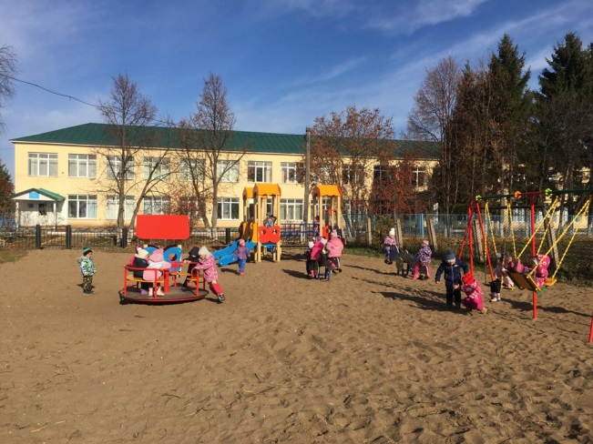
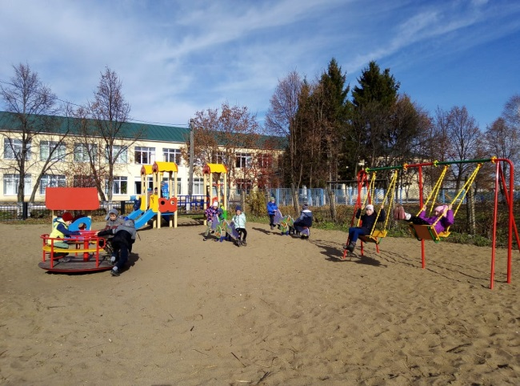
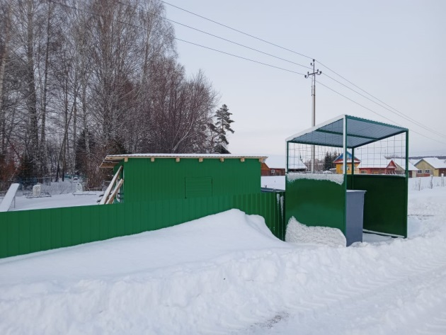
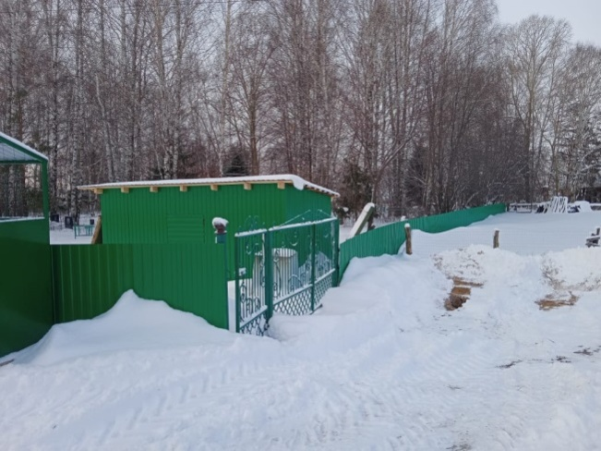
Новокулевский с/с – приобретение и установка детской площадки для села Нимислярово
Стоимость проекта – 497,0 тыс. руб.
средства Республики Башкортостан – 368,0 тыс. руб.
средства бюджета района – 55,4 тыс. руб.
вклады населения – 36,8 тыс. руб.
вклады спонсоров – 36,8 тыс. руб.
Староисаевский с/с – ограждение кладбища
д. Староисаево
Стоимость проекта – 1200,5 тыс.руб.
средства Республики Башкортостан – 885,0 тыс. руб. -средства бюджета района – 138,5 тыс. руб.
вклады населения – 88,5 тыс. руб.
вклады спонсоров – 88,5 тыс. руб.

Slide 46
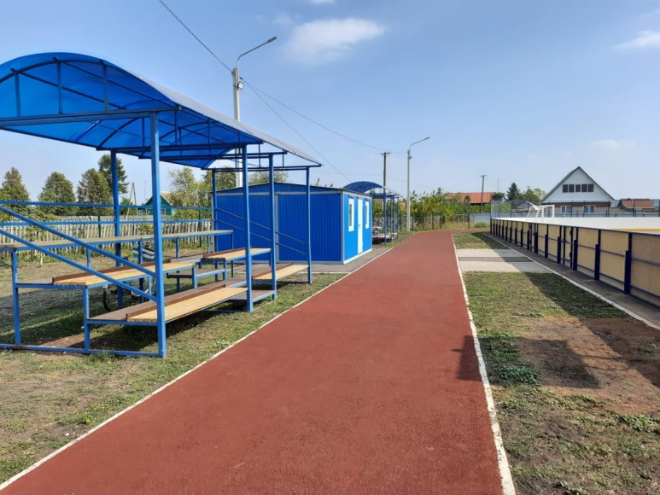
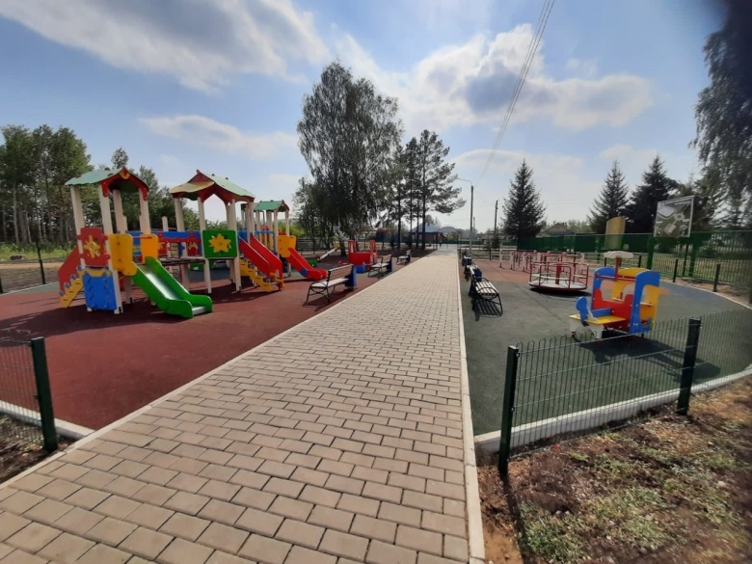
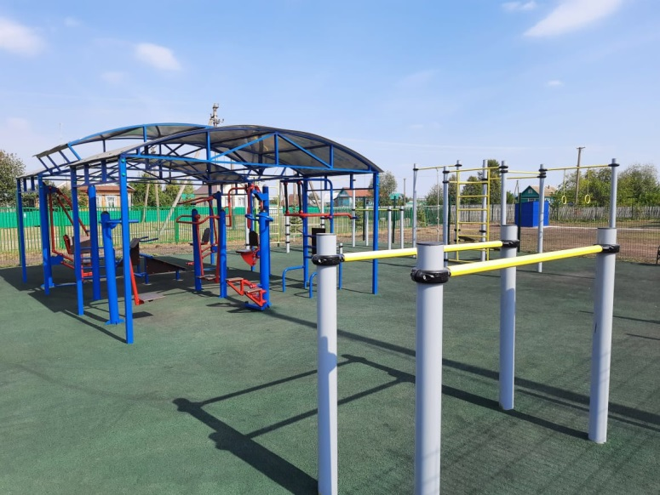
Реализация проекта по благоустройству культурно-досугового центра с.Новокулево муниципального района Нуримановский район Республики Башкортостан, в рамках национального проекта «Жилье и городская среда» (2 этап) за 2021 г.
Стоимость проекта – 9 645,2 тыс. руб.
средства федерального бюджета – 8 979,7 тыс. руб.
средства республиканского бюджета – 183,2 тыс. руб.
средства местного бюджета – 482,3 тыс. руб.

Slide 47
Информация о реализации национальных проектов на территории муниципального района Нуримановский район Республики Башкортостан
Тыс. руб.
№ п/п | Наименование национального проекта | 2019 год | 2020 год | 2021 год (Отчет) |  | План
 |  |  |  | Сумма | Примечание | 2022 год | 2023 год | 2024 год
1 | Образование | 6 038,7 | 581,7 | 526,5 |  | 433,5 | 372,6 | 441,1
 | Региональный проект «Современная школа" | 3 230,8
 | Региональный проект "Успех каждого ребенка" | 705,8 | 581,7 | 526,5 | Создание условий для занятий физкультурой и спортом в МБОУ Байгильдинский сельский лицей им. Исмагилова Р.С. | 433,5 | 372,6 | 441,1
 | Региональный проект "Цифровая образовательная среда" | 2 102,1
2 | Демография | 4 349,6 | 5 322,9
 | Региональный проект "Содействие занятости женщин - создание условий дошкольного образования для детей в возрасте до трех лет" | 4 349,6 | 5 322,9
3 | Культура |  | 5 117,7 |  |  | 10 373,4
 | Региональный проект "Культурная среда" |  | 5 117,7 |  |  | 10 373,4
 | Региональный проект "Творческие люди" |  |  | 170,5 | Государственная поддержка лучших сельских учреждений культуры (приобретение оборудования Павловский СК МБУ "Нуримановская ЦКС"); Государственная поддержка лучших работников сельских учреждений культуры (Ахтямова Э.З. МБУ "Нуримановская ЦБС")
4 | Жильё и городская среда | 5 954,9 | 10 138,4 | 9 645,2 |  | 9 501,9
 | Региональный проект "Формирование комфортной городской среды" | 5 954,9 | 10 138,4 | 9 645,2 | Благоустройство общественных, дворовых территорий и мест массового отдыха населения СП Новокулевский сельсовет (Благоустройство культурно-досугового центра с. Новокулево) | 9 501,9
Итого по району |  | 16 343,2 | 21 160,7 | 10 342,2 | Х | 20 308,8 | 372,6 | 441,1

Slide 48
Контактная информация
Администрация муниципального района
Нуримановский район
С.Красная Горка
Ул. Советская, 62
Финансовое управление Администрации
муниципального района
Заместитель главы администрации - начальник финансового управления
Ардаширова Анфиса Гайнисламовна
Телефон: 8(34776) 2-25-84
e-mail: nuriman_tfu@ufamts.ru

